Slide 1
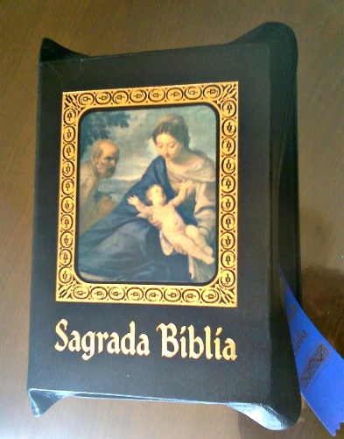
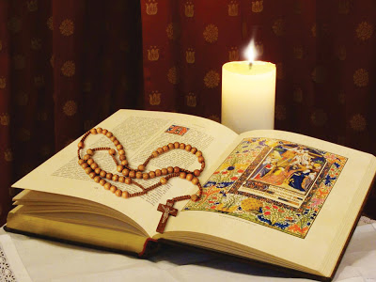
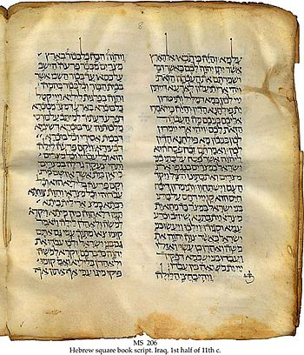

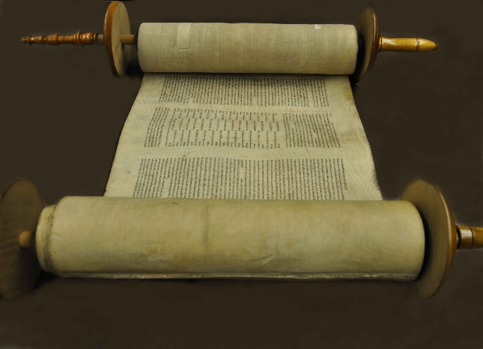

LA BÍBLIA
LLIBRE SAGRAT

Slide 2
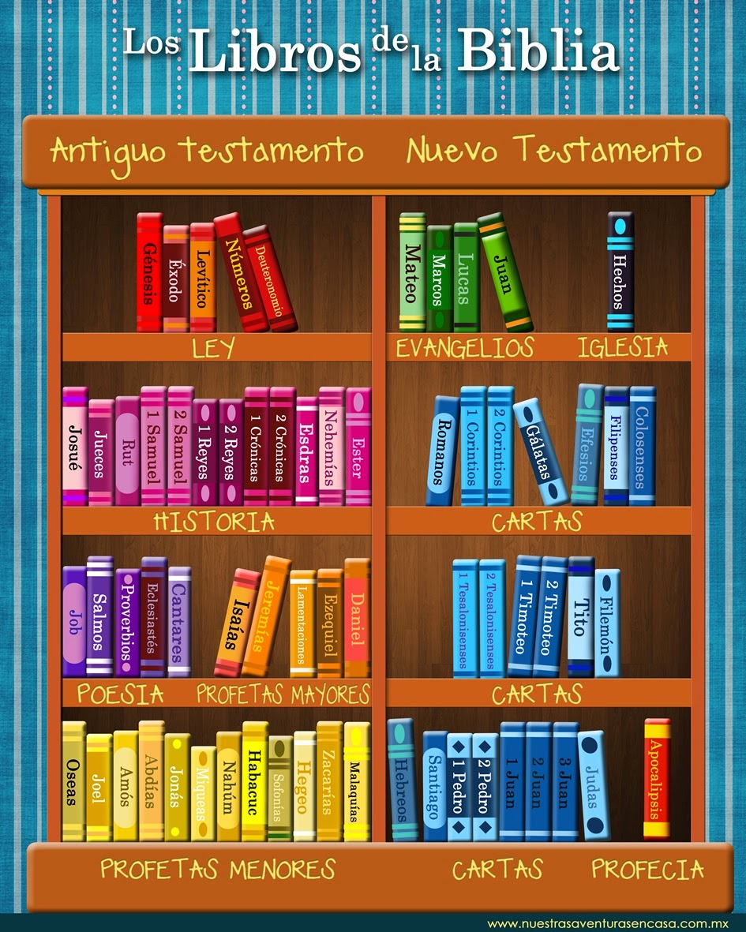
LA BÍBLIA ES UNA GRAN BIBLIOTECA
ÉS EL LLIBRE SAGRAT DELS CRISTIANS
LA PARAULA BÍBLIA PROVÉ D’UNA PARAULA GREGA QUE SIGNIFICA “LLIBRES”.
TE 73 LLIBRES DIVIDITS EN DUES PARTS:
ANTIC TESTAMENT QUE TE 46 LLIBRES EXPLICA LA HISTÒRIA DELS ABANTPASSATS DE JESÚS
NOU TESTAMENT QUE TE 27 LLIBRES EXPLICA LA HISÒRIA DE JESÚS I EL SEU MISSATGE (ESTIMAR-NOS), I HISTÒRIA DELS PRIMERS CRISTIANS.
ES TRACTA DE UNA COL·LECCIÓ DE LLIBRES DIFERENTS EN ELS QUALS APAREIXEN HISTÒRIES, CARTES, LLEIS, POESIA...

Slide 3
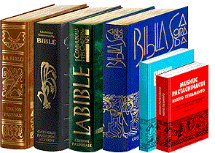
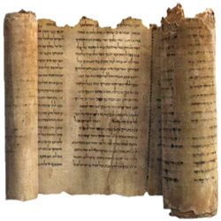

LA BIBLIA AL LLARG DE LA HISTÒRIA:
HA ESTAT TRADUÏT A MÉS DE 2000 IDIOMES.
ES UN DELS LLIBRES MÉS LLEGITS
ORIGINALMENT VA SER ESCRITA EN DUES LLENGÜES :
HEBREU I GREC
LA BIBLIA VA TENIR DIVERSOS REDACTORS.
LA SEVA REDACCIÓ VA DURAR UNS 1000 ANYS, DESDE L’ANY 900 ANYS ABANS DE NÉIXER JESÚS FINS UNS 100 ANYS DESPRÉS DEL NAIXEMENT DE JESÚS.
ELS LLIBRES QUE TRACTEN MÉS SOBRE JESÚS SON ELS QUATRE EVANGELIS: DE MARC, MATEU, LLUC I JOAN. VAN SER ESCRITS DURANT ELS 100 ANYS DESPRES DE LA MORT I RESURRECCIÓ DE JESÚS.
LLIBRE SAGRAT D’ALTRES RELIGIONS:
JUDAISME I ISLAM, SOBRE TOT, LA PART DEL ANTIC TESTAMENT.

Slide 4
ACTIVITAT
La Bíblia es un llibre molt important i sagrat pels cristians.
Llegeix bé la informació.
Pensa perquè pot ser tant important aquests llibre i escriu el que penses tu.
Mira la diapositiva nº 1 i descriu les fotos, pensa el seu significat..
Busca:
El primer llibre i l’últim de la Bíblia.
Quina part és més extensa?
Llibres en nom de dona.
En quina part Antic o Nou Testament, estan els llibres de l’Èxode, Proverbis, Isaïes, Joan, Tessalonicencs, Job, Corintis i Reis.
Pots enviar la feina feta al correu electrònic: miriamsr@josepferra.com

